Slide 1
সবাইকে শুভেচ্ছা

Slide 2
পরিচিতি
শ্রেণিঃ- অষ্টম
বিষয়ঃ-বিজ্ঞান
অধ্যায়ঃ- দ্বিতীয়
সময়ঃ- ৫০ মিনিট
মদনগোপাল সরদার
সহকারি শিক্ষক (বিজ্ঞান)
মহেশ্বরীপুর মাধ্যমিক বিদ্যালয়।
কয়রা, খুলনা।
মোবাইল নং- 01911898862

Slide 3
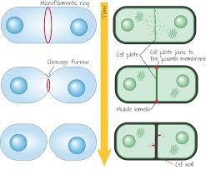
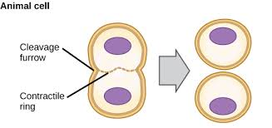
এসো ছবি গুলো লক্ষ করি
কি বোঝা যাচ্ছে?

Slide 4
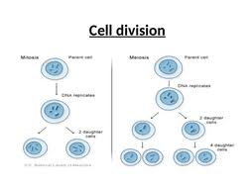
আজকের পাঠঃ কোষ বিভাজন

Slide 5
এ অধ্যায় পাঠ শেষে আমরা-
কোষ বিভাজনের প্রকারভেদ ব্যাখ্যা করতে পারব
মাইটোসিসের বৈশিষ্ট্য ব্যাখ্যা করতে পারব
মাইটোসিস কোষ বিভাজন পদ্ধতি ব্যাখ্যা করতে পারব

Slide 6
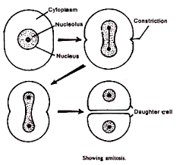
অ্যামাইটোসিস
জীবদেহে তিন ধরনের কোষ বিভাজন দেখা যায়,
যথা- ১। অ্যামাইটোসিস
২। মাইটোসিস
৩। মিয়োসিস

Slide 7
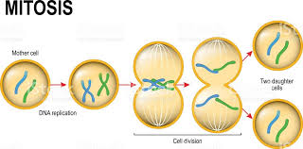
মাইটোসিসের বৈশিষ্ট্য
১। মাতৃকোষের নিউক্লিয়াসটি একবার বিভাজিত হয়
২। সমগুণ সম্পন্ন দুটি অপত্য কোষ সৃষ্টি করে
৩। ক্রোমোসোম সংখ্যা অপরিবর্তিত থাকে

Slide 8
মাইটোসিস কোষ বিভাজন পদ্ধতি
মাইটোসিস বিভাজনটি দুটি পর্যায়ে সম্পন্ন হয়।
প্রথমে ক্যারিওকাইনেসি (নিউক্লিয়াসের বিভাজন),
পরবর্তীতে সাইটোকাইনেসিস (সাইটোপ্লাজমের বিভাজন)

Slide 9
ক্যারিওকাইনেসিস
১। প্রোফেজ
২। প্রো-মেটাফেজ
৩।মেটাফেজ
৪। অ্যানাফেজ
৫। টেলোফেজ

Slide 10
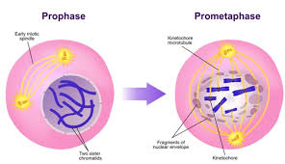
প্রোফেজঃ
আঁকাবাঁকা সুতার মতো অংশের সৃষ্টি
প্রো- মেটাফেজঃ
উত্তর থেকে দক্ষিণ মেরু পর্যন্ত তন্তুর আবির্ভাব ঘটে

Slide 11
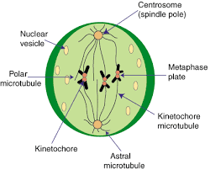
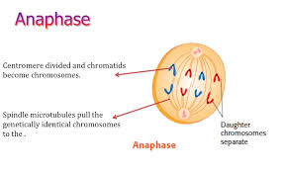
Metaphase
মেটাফেজঃ
ক্রোমোসোমগুলো বিষুবীয় অঞ্চলে আসে এবং সবচেয়ে খাটো ও মোটা হয়
অ্যানাফেজঃ
ক্রোমাটিডগুলো পরস্পর থেকে বিচ্ছিন্ন হয়ে যায়
ক্রোমোসোমগুলো ইংরেজি বর্ণমালার V, L, J অথবা I আকৃতি বিশিষ্ট হয়

Slide 12
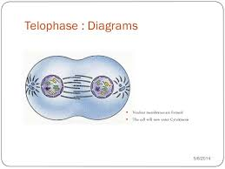
টেলোফেজঃ
অপত্য ক্রোমোজোমগুলো বিপরীত মেরুতে এসে পৌছায়
নিউক্লিইয়ার পর্দা এবং নিউক্লিওলাসের পুনঃ আবির্ভাব ঘটে
ক্রোমোজোমগুলো সরু ও লম্বা আকার ধারণ করা

Slide 13
সাইটোকাইনেসিসঃ
টেলোফেজ ধাপের শেষে বিষুবীয় তলে এন্ডোপ্লাজমিক জালিকার ক্ষুদ্র অংশগুলো জমা হয় এবং পরে এরা মিলিত হয়ে কোষপ্লেট গঠন করে।
কোষপ্লেট পরিবর্তিত ও পরিবর্ধিত হয়ে কোষপ্রাচীর গঠন করে।
ফলে একটি মাতৃকোষ থেকে দুটি অপত্য কোষ সৃষ্টি হয়।

Slide 14
দলগত কাজঃ
মাইটোসিস না ঘটলে জীবজগতের উপর কি কি প্রভাব পড়তে পারে আলোচনা করে খাতায় লিখ।

Slide 15
মূল্যায়ন
মাইটোসিস বিভাজনের কোন ধাপে ক্রোমোজোমগুলো সর্বাধিক খাটো ও মোটা হয়?

Slide 16
বাড়ির কাজঃ
নিজের মতন করে চিন্তা করে মাইটোসিসের তাৎপর্য লিখে নিয়ে আসবে

Slide 17
ধন্যবাদ

